Slide 1
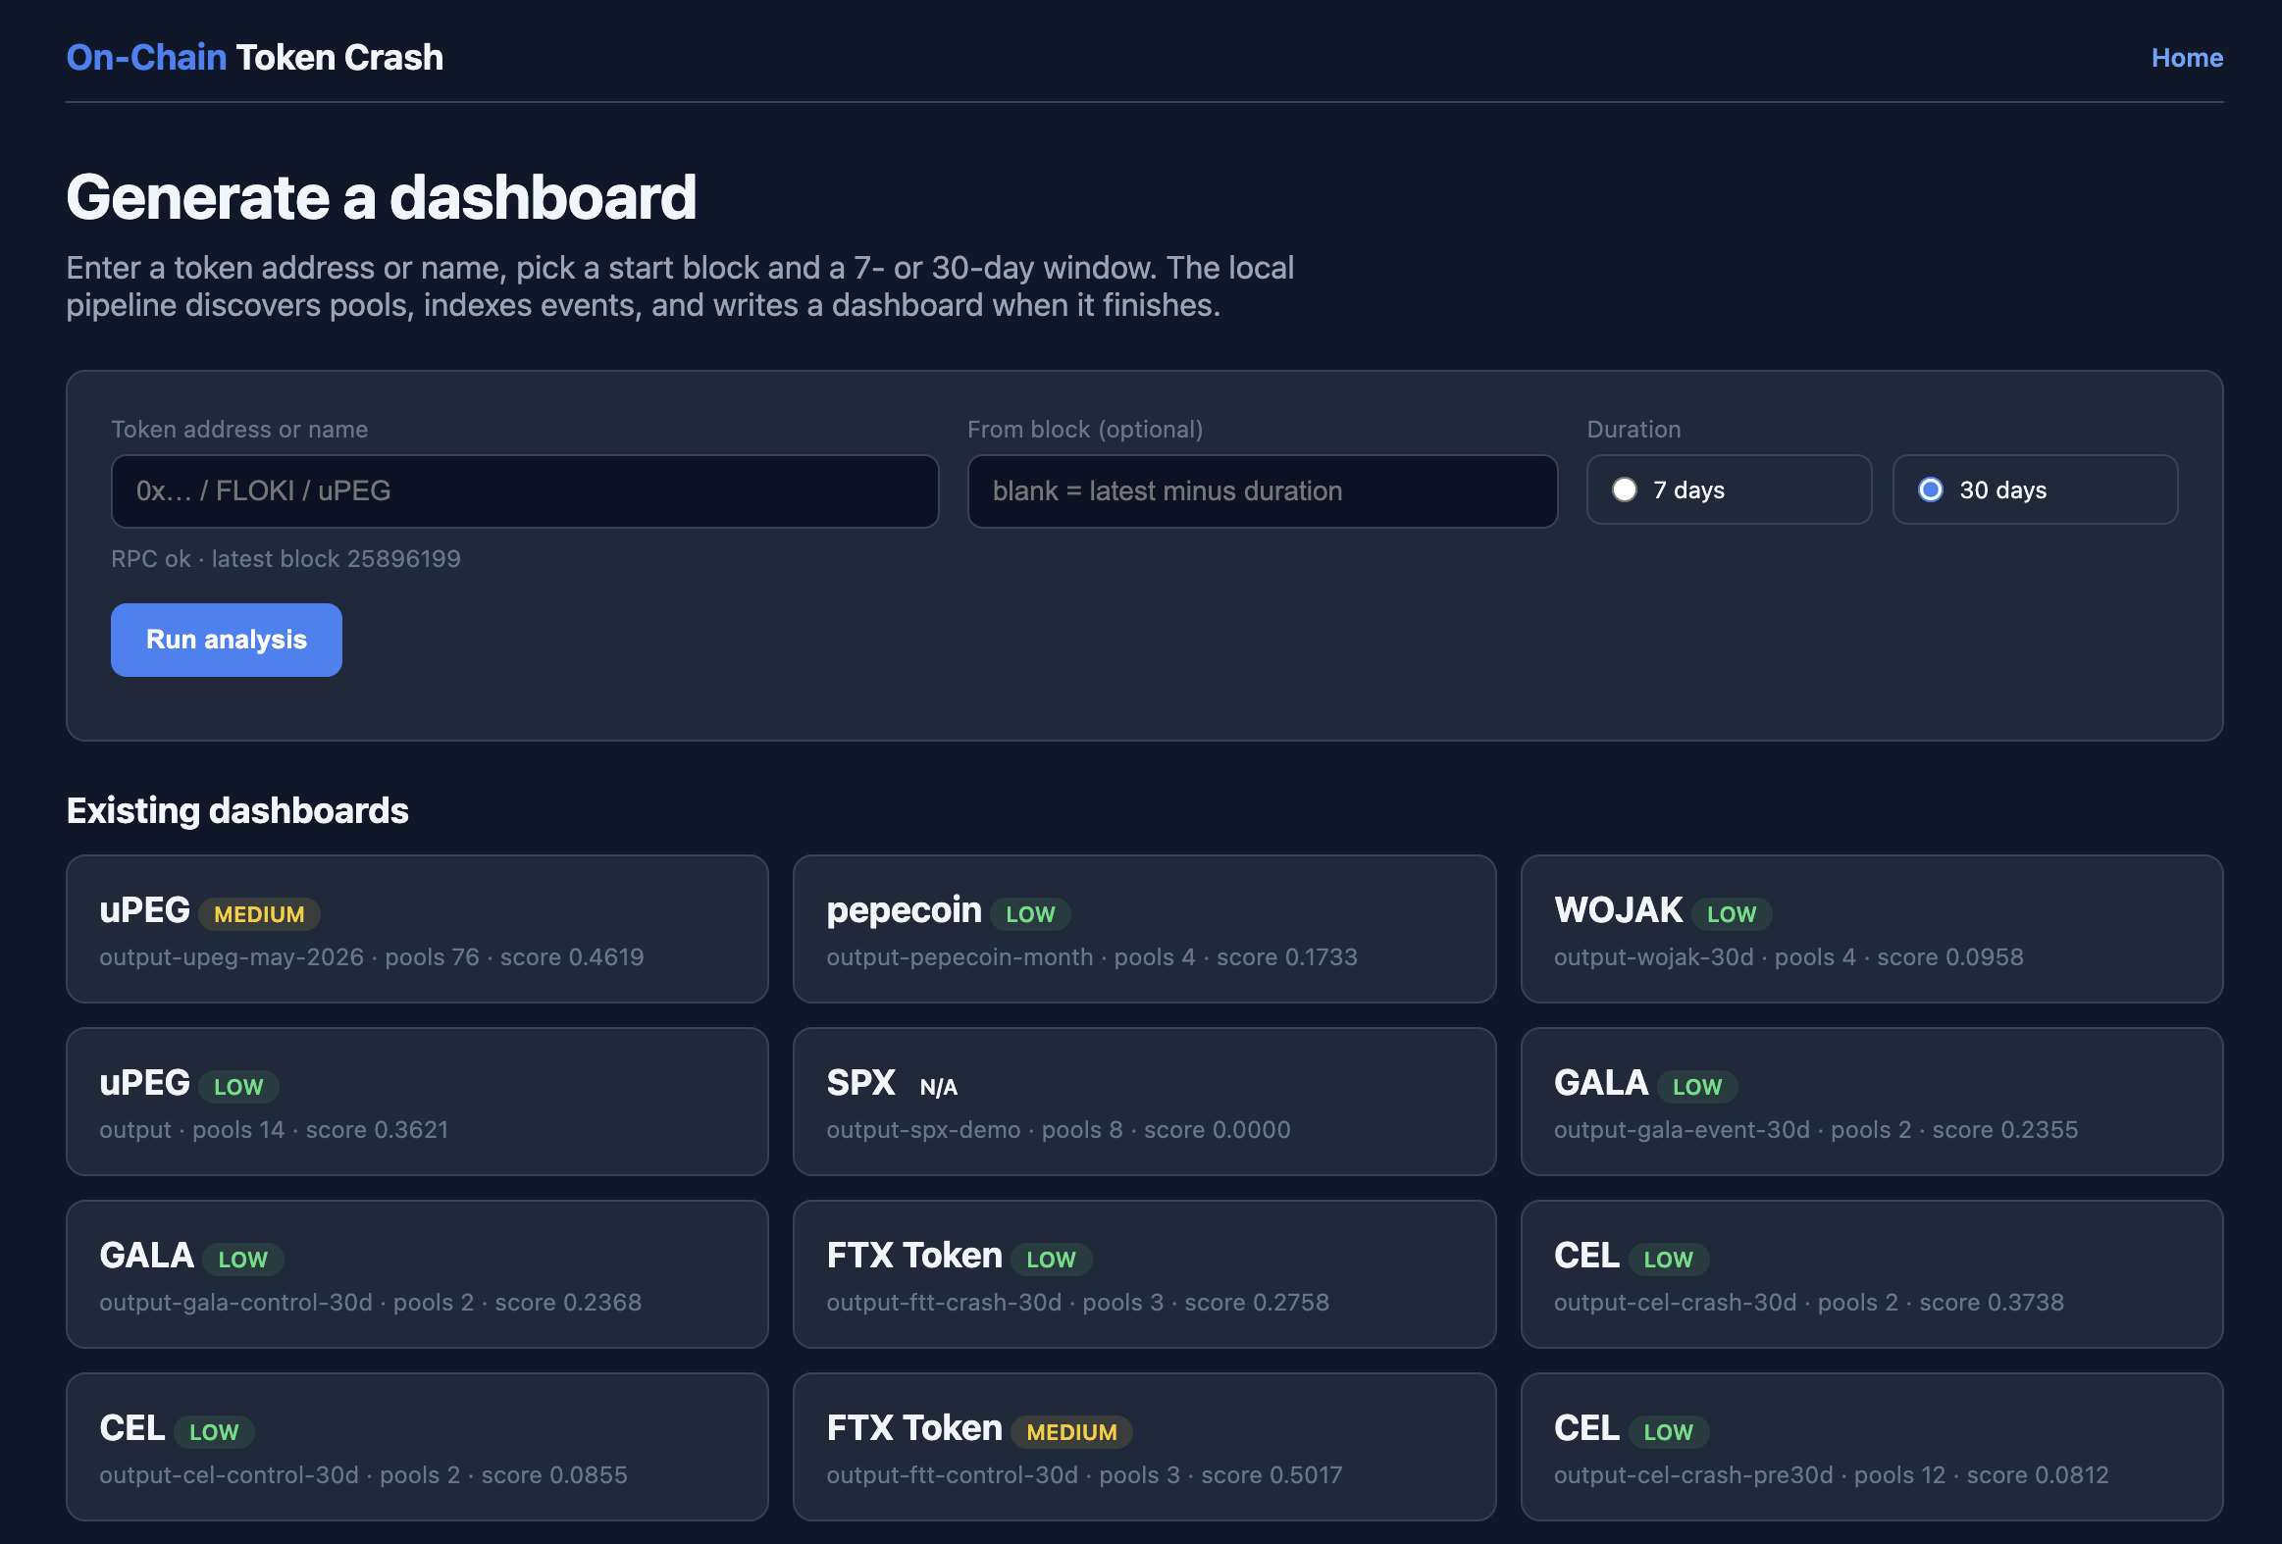
1 / 14

Slide 2
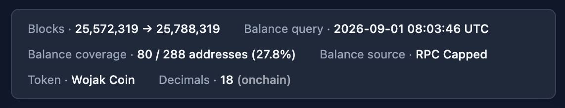
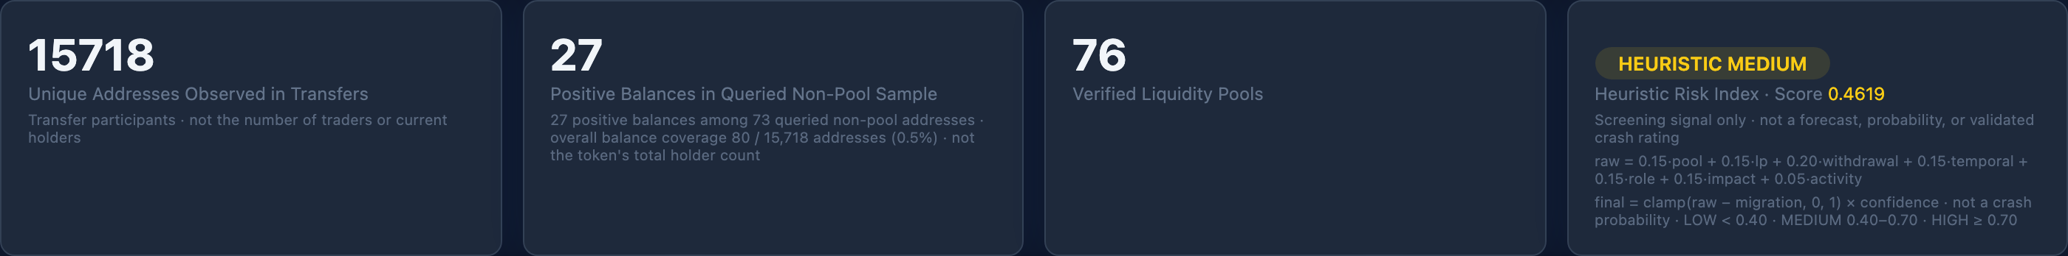
顶部：窗口元数据 + 四张 KPI
窗口
区块闭区间、查询时间、余额来源、token基本信息。
四个基本查询数据
Transfer 地址、正余额样本、已验证池、启发式风险。
2 / 14

Slide 3
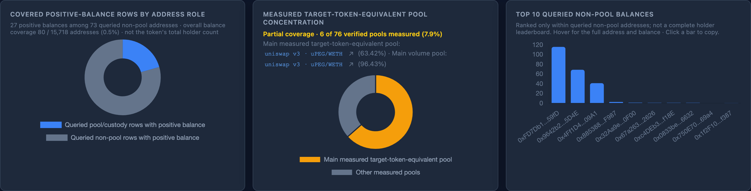
结构图：角色占比、池集中度、样本内 Top 持有人
角色
集中度
Top10
已覆盖且余额为正的行：池/托管 vs 非池。
份额分母 = 已测池，不是全部 verified pools。
查询样本内期末余额排序，不是全量 holder 榜。
3 / 14

Slide 4
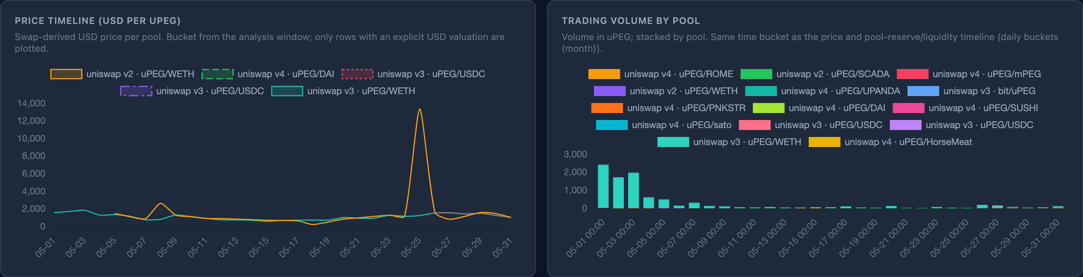
价格与分池成交量，共用同一时间桶
4 / 14

Slide 5
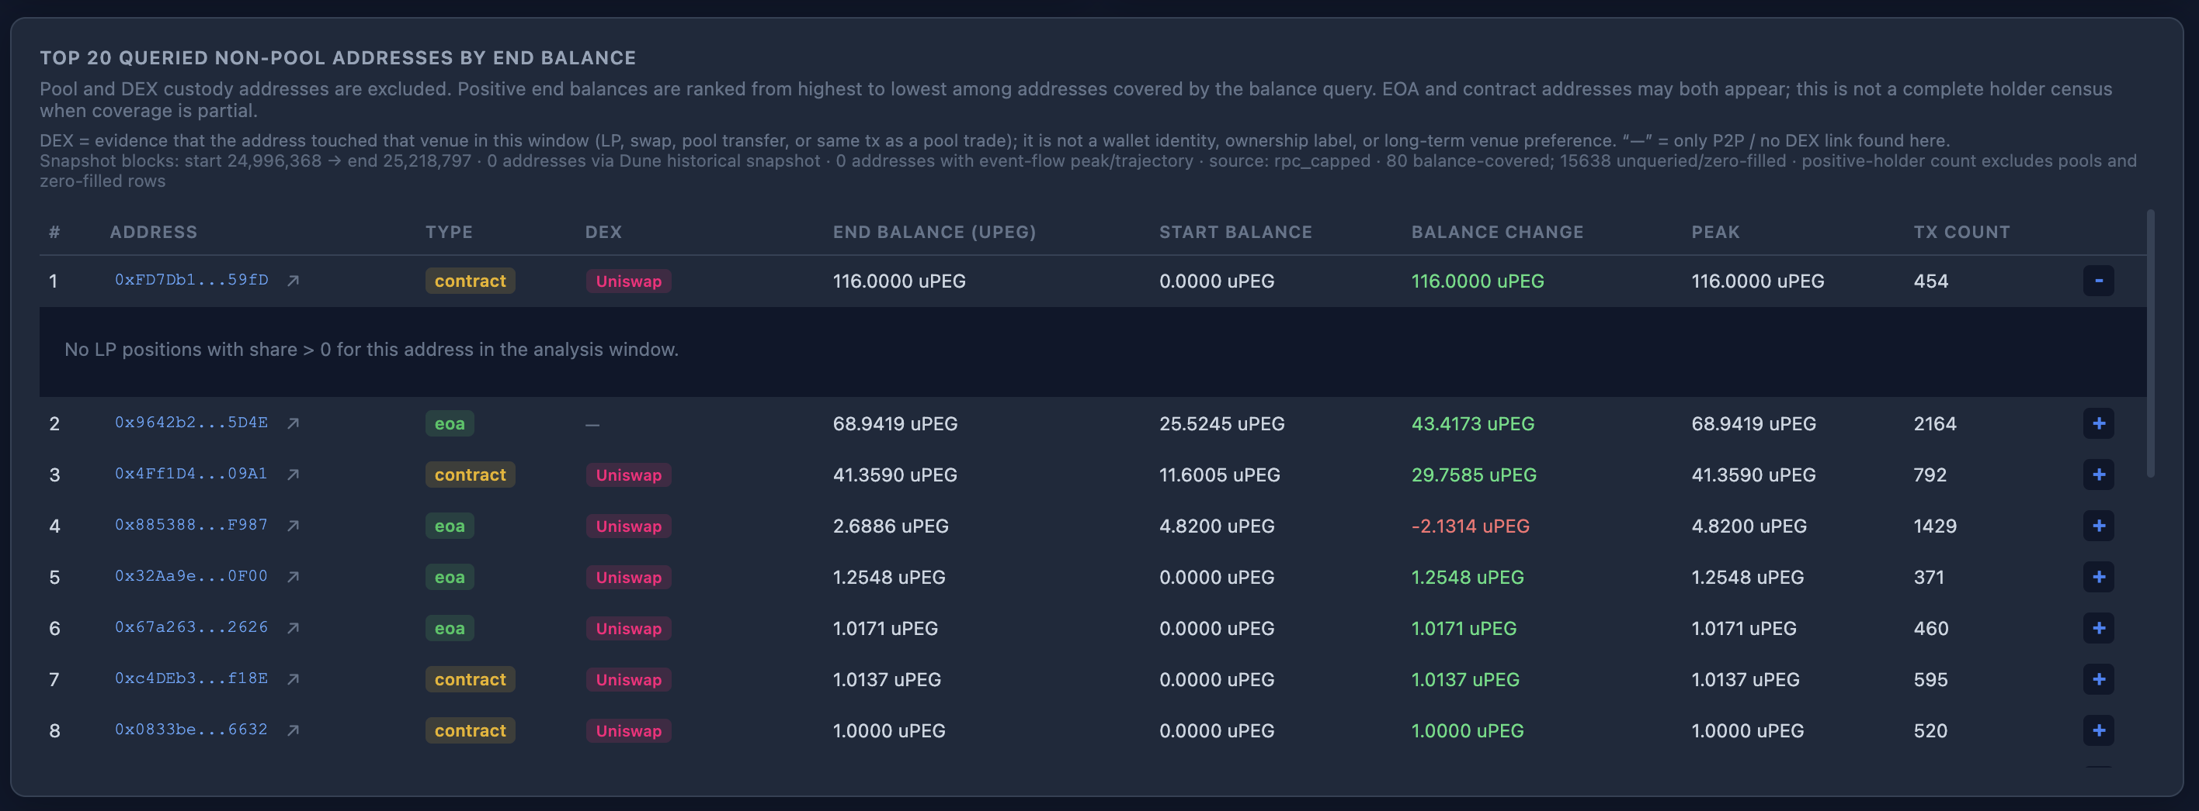
持有人表：身份、DEX 证据、LP 下钻
5 / 14

Slide 6
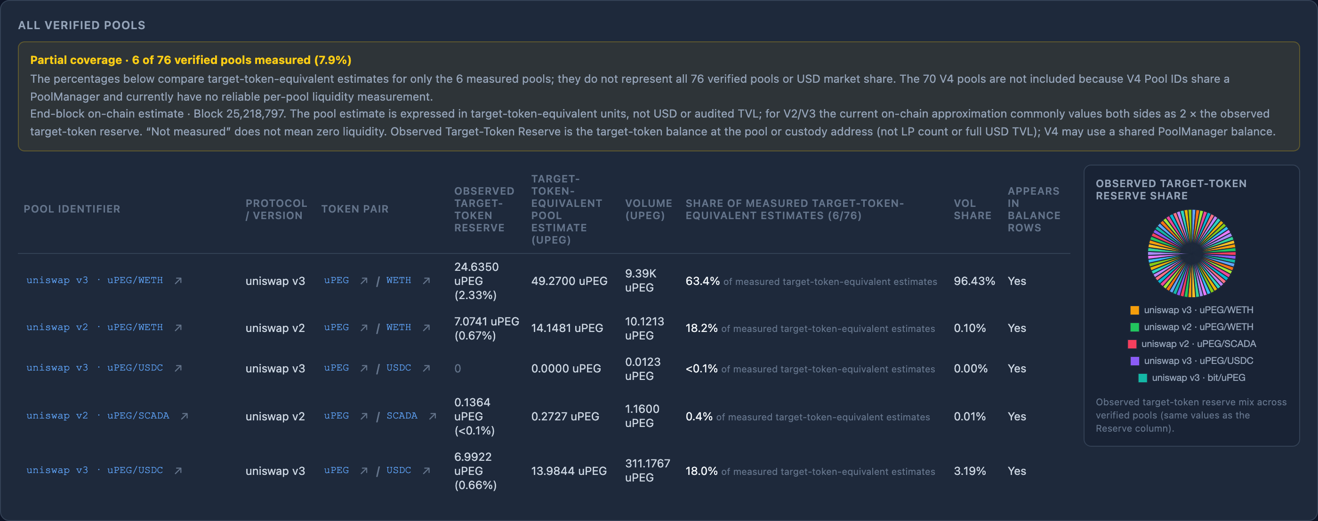
已验证池 + 目标代币储备分布
6 / 14

Slide 7
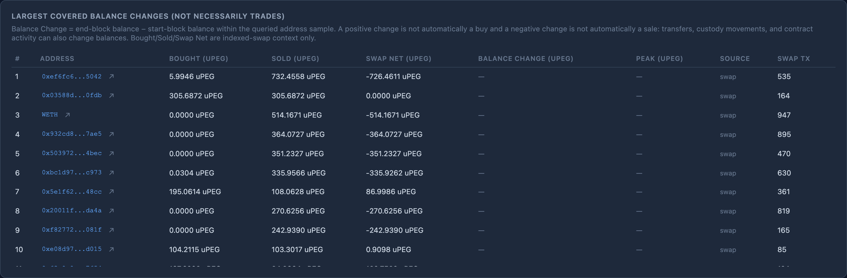
Largest Covered Balance Changes：余额变动，不一定是交易
排序键
Swap 列
来源
覆盖
窗口内余额净变动，且排除池地址。
Bought / Sold / Swap Net 只是索引到的成交上下文。
转账、托管迁移、合约操作都会改余额。
只在余额查询已覆盖的地址中排序。
7 / 14

Slide 8
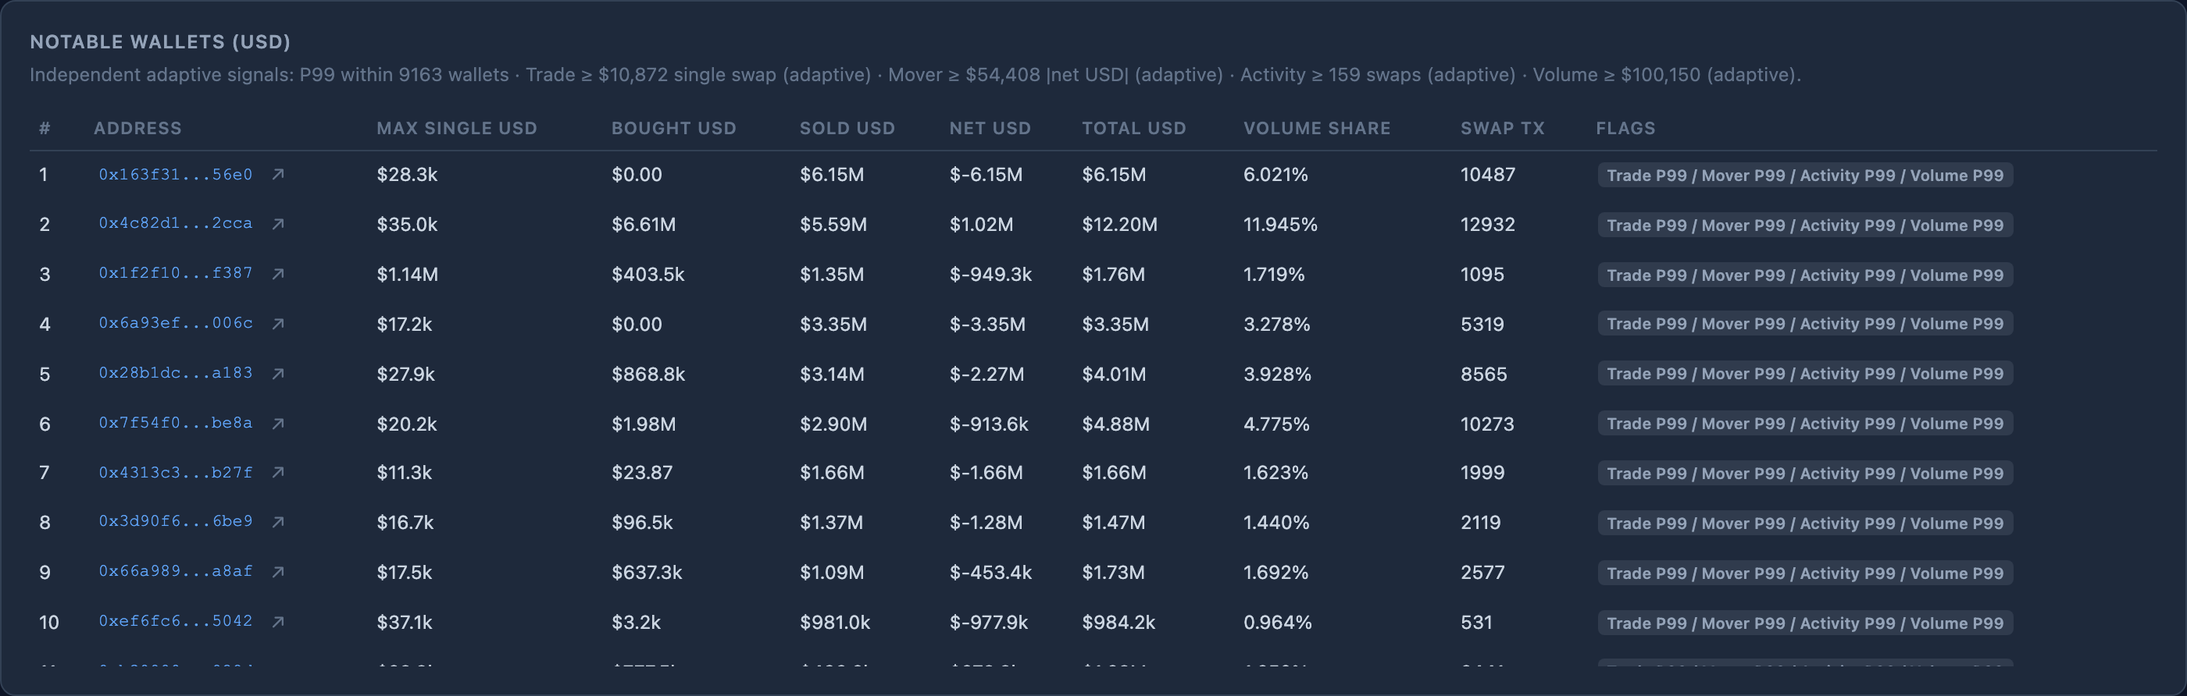
Notable Wallets：窗口内分位数筛出的显著交易地址
Movers
Notable
阈值
Swap 列
按期末−期初余额排序。正变动不是自动买入。
Trade / Mover / Volume / Activity 四个独立标签。
默认用当前窗口内分位数，不用全局固定金额。
Bought/Sold 只是索引到的成交上下文。
8 / 14

Slide 9
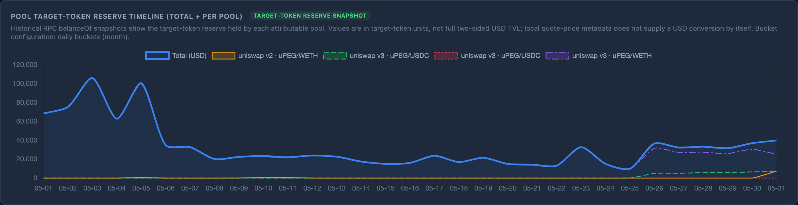
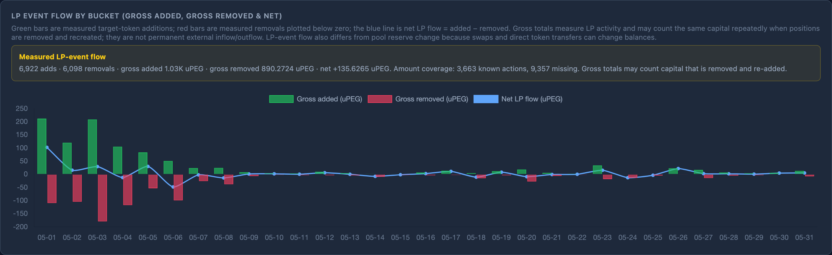
储备时间线和LP Event Flow
9 / 14

Slide 10
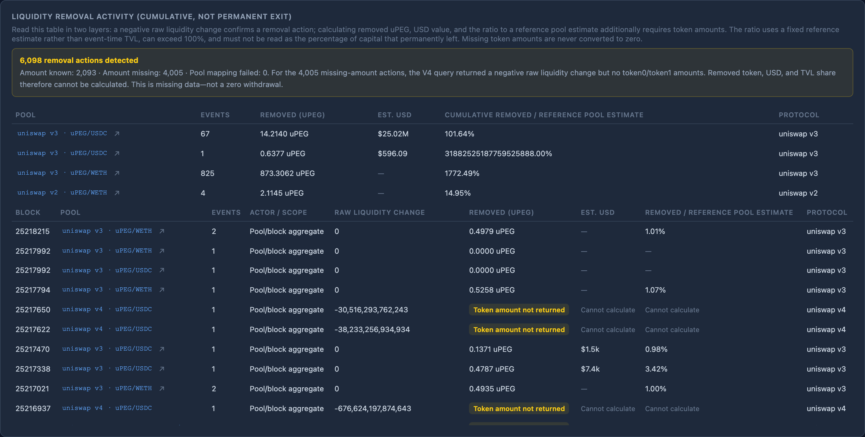
撤资表：确认发生了 removal，不等于能量化金额
负 liquidity delta 证明动作；USD / 占比还需要 token amount。
已测
token 数量已知，可算 USD 和参考占比。
仅 ΔL
确认撤池，页面写 Token amount not returned。
未映射
无法可靠对到目标代币一侧。
禁止
缺失绝不显示成 0；测到的 0 仍是 0。
11 / 14

Slide 11
Pipeline
数据pipeline：Dune → 数据处理 → Dashboard
1 Profile
2 Discover
3 Verify
4 Holdings
5 Positions
6 Index
RPC meta
Dune pools
RPC 校验配对
balances
V3/V4 tick 份额
Swap / LP / Transfer
token_profile
池候选
verified_pools
holdings
portfolios
事件表
7 Labels
8 Metrics
9 Timeline
10 Risk
11 Report
12 Dashboard
EOA / 角色 / DEX
集中度 · 流量
按窗口自动分桶
confidence
Markdown
产物
address_dex
metrics
timeline
risk
report.md
dashboard.html
流 | 从哪拿 | 变成什么 | 呈现
池 | dex.trades + V4 Swap/Init；RPC 校验 | 已验证 Uni V1–V4 / Curve / Balancer 池 | 池表、储备饼图、集中度
成交 | Swap 事件只拉一次 | 本地分桶 → 价格、分池成交量（不再重查 dex.trades） | 价格图、成交量图
持仓 | Dune balances；失败则 RPC balanceOf | start / end / peak / 净变动 + 覆盖率 | KPI、Holders、Movers
LP | Mint/Burn、V4 ModifyLiquidity | 仓位；Gross/Net；金额三态 | LP 下钻、Flow、撤资表
储备 | 历史 RPC balanceOf 或事件重建 | snapshot 或 reconstructed 时间线 | 储备图及点击下钻
12 / 14

